Slide 1

Change ton climat

Slide 2
1 – Analyse du besoin
a - Contexte
b - Présentation du projet
c - Le besoin
d - Les contraintes techniques
4 – Spécificités fonctionnelles
a – Use Case
b – Diagramme d’activité
c – Diagramme de séquence
2 - Arborescence
5 – Présentation du Site et de la fonction compteur
3 – Maquettage
a – Wireframe
b – Mockup
6 – Présentation PHP/SQL et fonction de la messagerie
Privée de l’application.

Slide 3


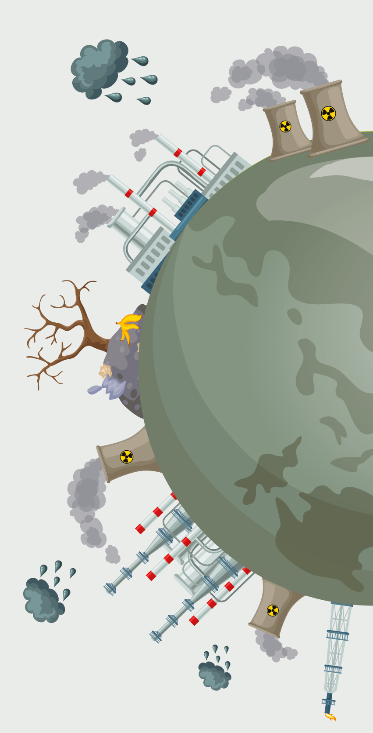

Contexte & Présentation
Change ton Climat
Notes:
In this period where the temperature is abnormally high and people use more and more fossil energy in their current life.
Our co2 emision are very important and impactful for the environement
LANCE IMAGE 1
As we can live now, climatic warming is more and more visible
That’s why, I choosed to create a platform who will called « Change ton climat » L ANCE 2
to fight against the global warming with simple and playful environmental awarness for change all of that.
LANCE 3
Dans une ère où nous utilisons d’équipement ayant besoin d’énergie (électricité, énergie fossile, nucléaire …)
Nos émissions de CO2 sont de plus en plus importantes et impactante pour notre environnement
LANCE IMAGE 1
Comme on peut le vivre actuellement, le réchauffement climatique est de plus en plus visible.
C’est pourquoi l’association change ton climat, une association en création voulant lutter contre le réchauffement climatique par le biais d’une sensibilisation environnementale simple et ludique afin d’adopter les bonnes pratiques pour changer le cours des choses
a fait appel à mes services

Slide 4









Technical needs & constraints
Website
Actor
Discuss
Technology used (scalable)
Inform
Notes:
So I’m building a Website LANCE 1
Where visitors can inform themselves LANCE 2
About this subject and they can become actors LANCE 3
of the climatic transition thanks to tip sheets to reduice their carbon footprint.
Through Forums, they also can discuss LANCE 4
with other users to deal with questions and solutions.
A few technical contrainst: the website will be scalable for all device LANCE 5
and accessible to all the people so the font will change for the dyslexic persons and the color for the color-blind ones . LANCE 6
The app will be built with HTML CSS Javascript and Bootstrap for the front end. LANCE 7
For the Back end, I will use PHP Language.
For the webhost I will choose Infomaniak or O2switch because they are the best eco friendly web hoster whose use renewable energies
And now The rest of presentation will be in French
L’association souhaite mettre en place LANCE 1
un site internet où le visiteur pourra LANCE 2
s’informer sur les effets des émissions de carbone sur la planète mais aura aussi la possibilité de LANCE 3
Devenir acteur au travers des fiches d’astuces pour réduire son bilan carbonne.
Il pourra aussi LANCE 4
Discuter avec d’autre utilisateur grâce au forum qui sera mis à disposition
Niveau contrainte technique, le site devra être LANCE 5
Responsive afin de s’adapter à tout type d’écran , il devra aussi LANCE 6
Être accessible aux personnes malvoyantes. Les polices seront changées pour les dyslexiques avec la font open dyslexic et les couleurs seront gérer pour les daltoniens. Les niveaux de contraste seront vu aussi

Slide 5

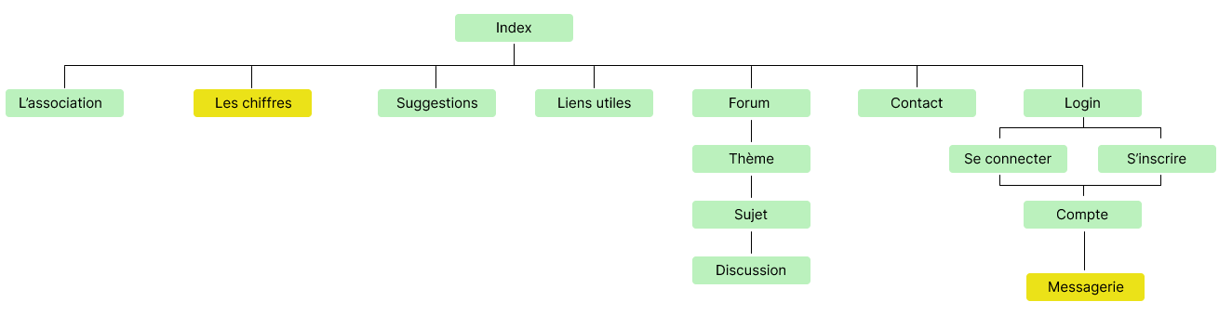
Arborescence
Notes:
L’arborescence d’un site est une représentation graphique de sa structure organisationnelle. Elle va décrire la manière dont les différentes pages sont organisées et liées entre elle.
Durant cet entretien, nous allons surtout abordé les pages Chiffres et Messagerie.

Slide 6
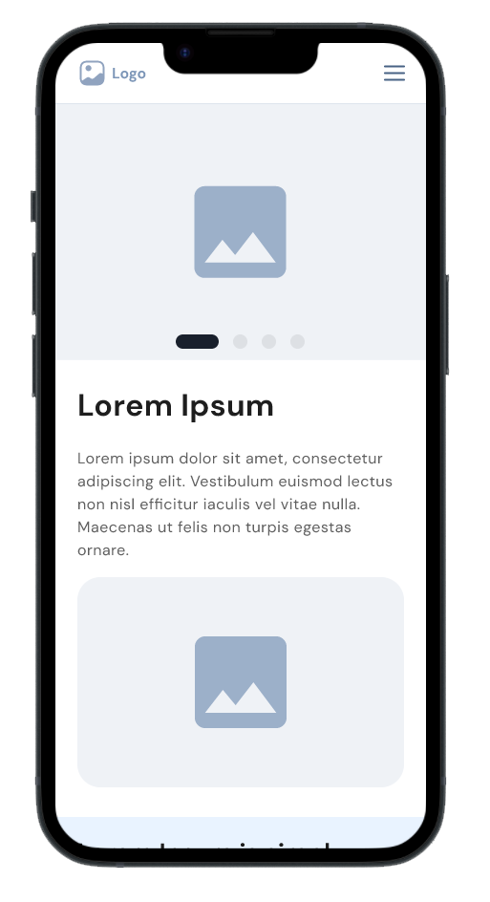
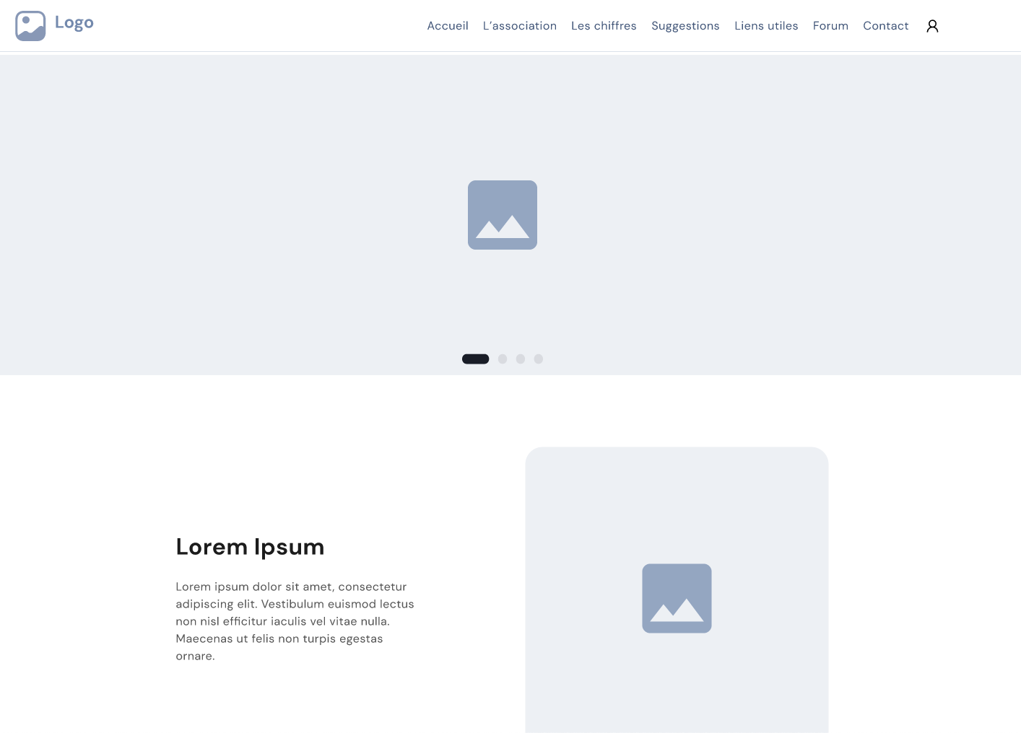
Maquettage / Wireframe
Version Smartphone
Version Desktop
Notes:
Avant de commencer le développement, je suis passé par la phase de maquettage du projet.
Le maquettage est un process de conception visuelle pour créer des représentations graphiques ou interactive avant la mise en dev.
Il y a généralement 3 étapes : Le zoning, le Wireframe et le mockup
Le Zoning va permettre de définir la structure générale de l’application.
Le wireframe, comme vous pouvez le voir ici, va reprendre la structure du zoning et va implémenter la disposition des éléments d’interface sans se soucier de l’aspect esthétique. Il va architecturer la navigation, l’information, les zones fonctionnelles et les interactions basiques ce qui va donner une fondation solide pour la prochaine étape : Le Mockup

Slide 7
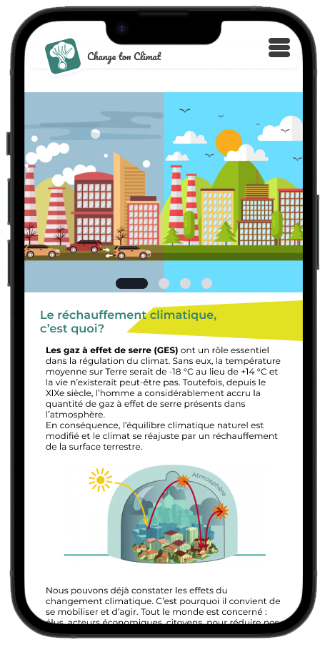
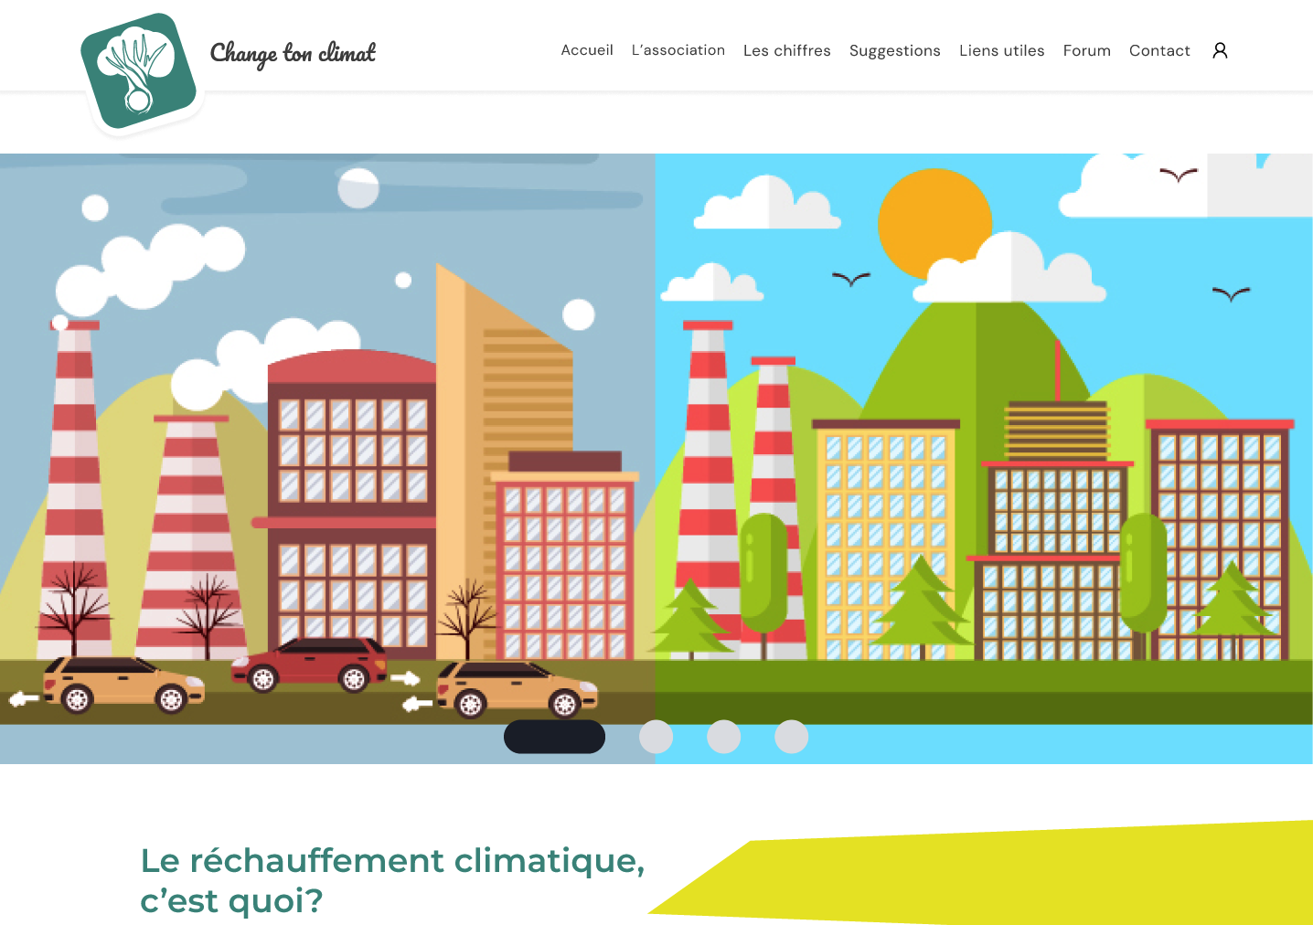
Maquettage / Mockup
Version Smartphone
Version Desktop
Notes:
Le mockup sera la phase finale du maquettage. Elle va donner une représentation fidèle et précise du projet. On y inclut les couleurs , les polices les éléments graphiques qui serviront de support pour la présentation de validation auprès du client mais aussi de support pour le développeur.

Slide 8
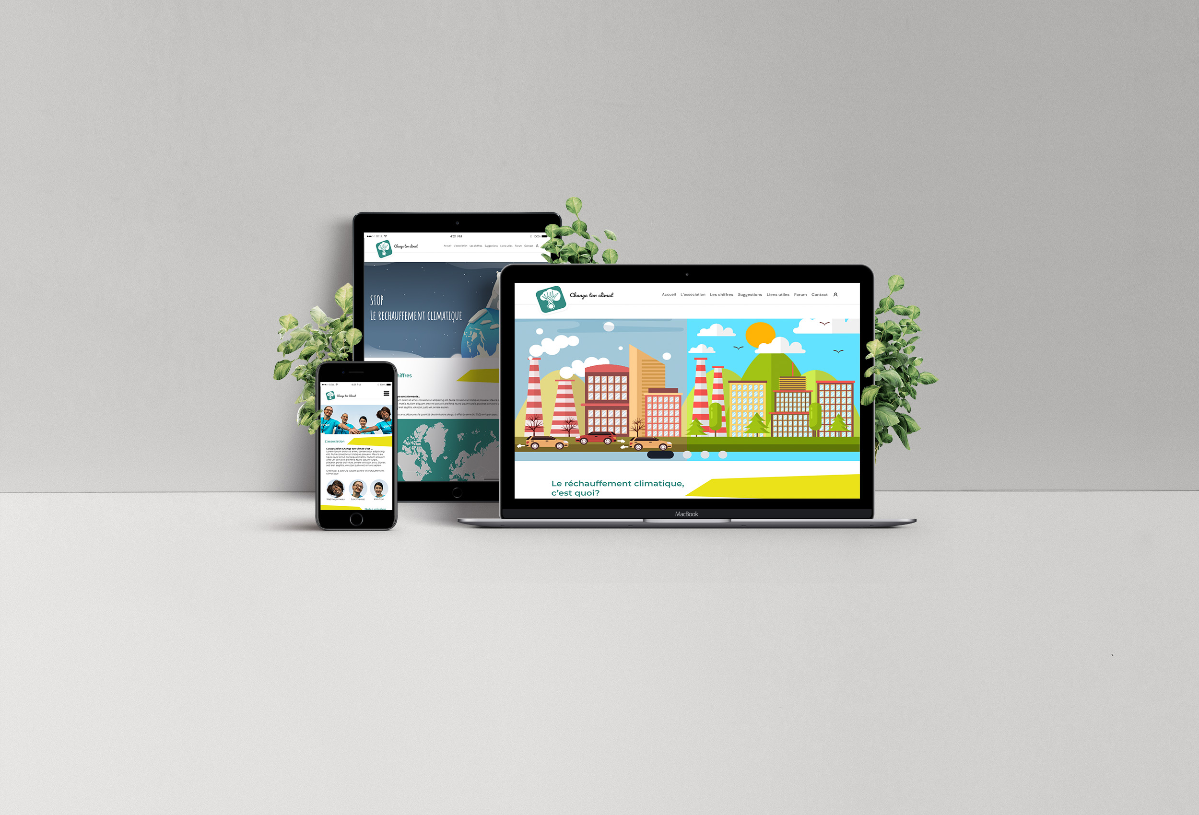
Mise en situation
Notes:
Ici une présentation en mise en situation du projet sur différent support.

Slide 9

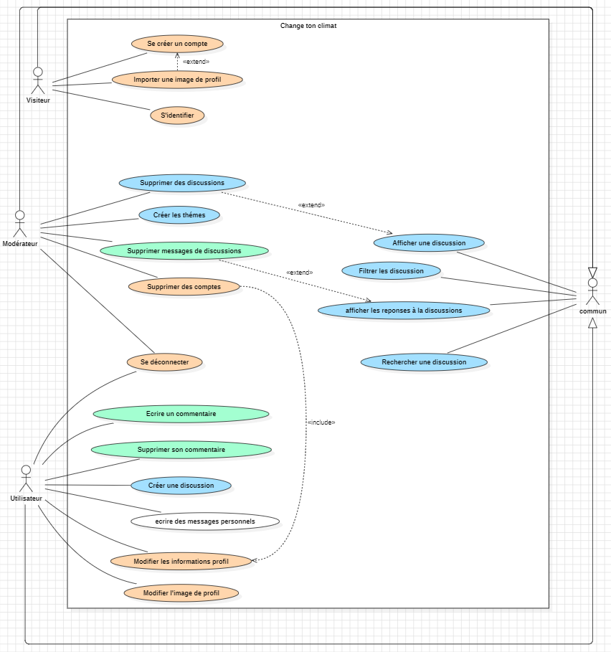
Use Case
Notes:
Cas d’utilisation : Modélisation qui permet de décrire les interactions entre les utilisateurs (acteurs) et le Système d’information..

Slide 10
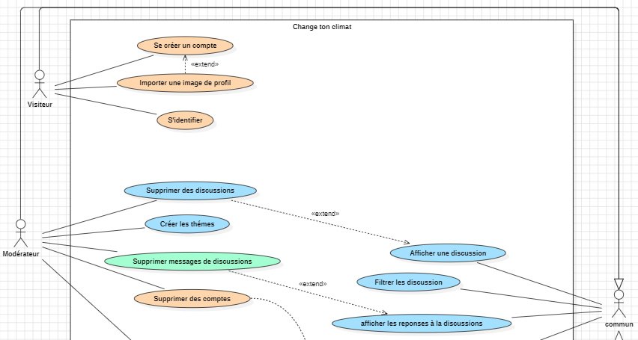
Use Case
Notes:
Acteur : Ce sont tous les utilisateurs externes au système, cela peut être des humain ou d’autre programmes
Héritage ou généralisation, est une relation entre un cas d’utilisation spécifique et un autre plus générale. Il permet de partager les droits entre plusieurs acteurs
Cas d’utilisation : Modélisation des fonctionnalités qu’offre un système au utilisateur.
Extend : c’est la relation entre 2 use case. Cette relation est non obligatoire pour le déroulement de l’utilisation

Slide 11
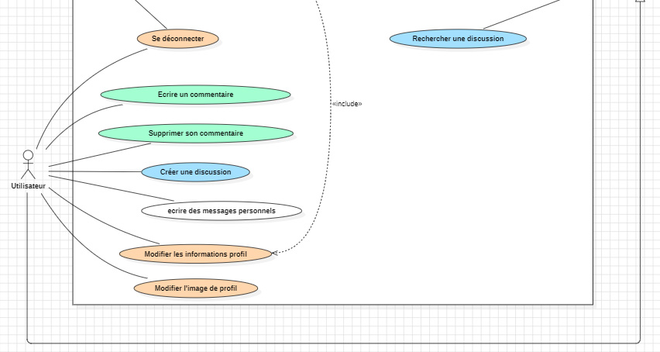
Notes:
Include c’est la relation entre 2 use case. Cette relation est obligatoire pour le déroulement de l’utilisation

Slide 12
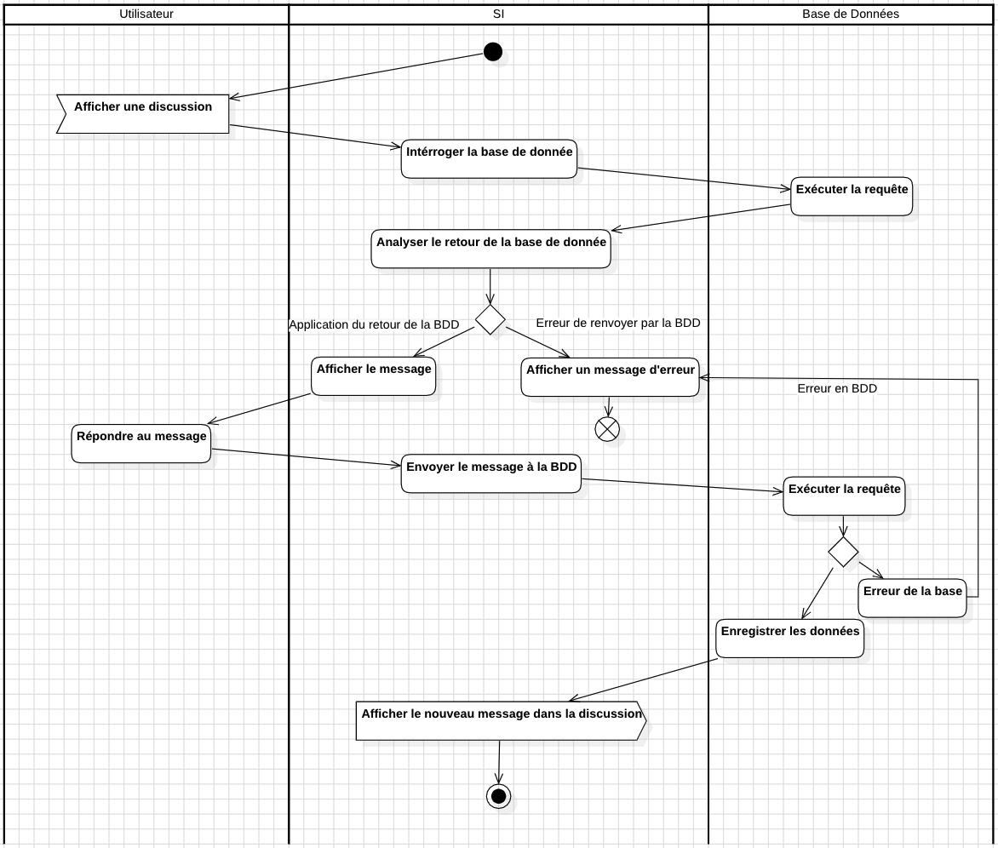
Diagramme d’activité
Notes:
Le diagramme d’activité est un diagramme UML (Unified Modeling Language) de modélisation comportementale. Il permet de représenter graphiquement les différentes étapes liées au déroulement d’un process.

Slide 13
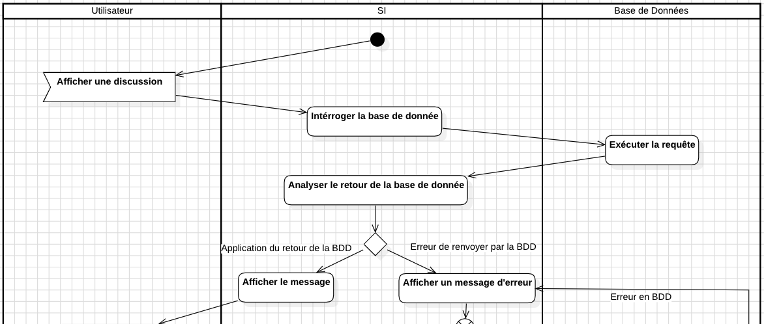
Diagramme d’activité
Notes:
Etat initial : C’est le point de départ, il est toujours placé dans la partie système qui est dans l’attente d’une action au moment T
Accept signal : Il représente l’étape qui reçoit le signal entrant ou un évènement externe qui permet de pouvoir continuer l’exécution. Il spécifie le déclencheur du cas d’utilisation
Les actions sont toutes les différentes tâches de chaque étape du process. Il est représenté par un rectangle et une phrase indiquant l’action
Les décisions : Représenté par un losange, il est le point de décision dans le process où le flux d’activité peut diverger en fonction d’une condition ou d’une décision

Slide 14
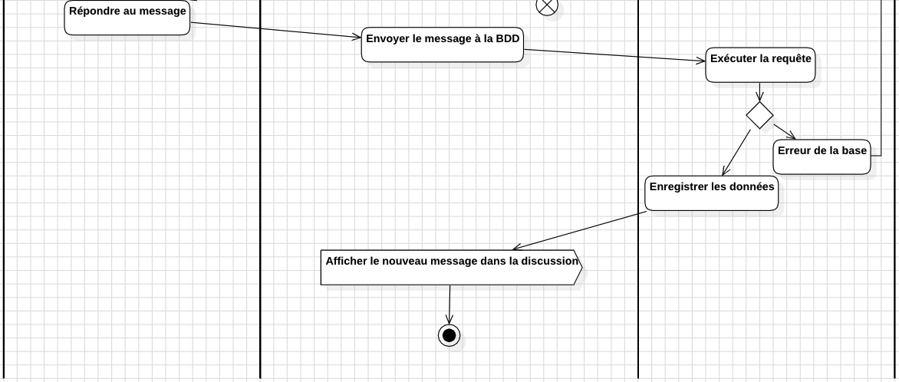
Notes:
Nœud de fin de flot : Représenté par un croix dans un cercle, il indique la fin d’un flux d’activité sur une branche ce qui n’a aucune incidence sur le reste des flux actifs de l’activités
Send signal : représente, quant à lui, une action qui déclenche l’envoi d’un signal ou d’un évènement à un autre
L’état final , indique la fin du process.

Slide 15
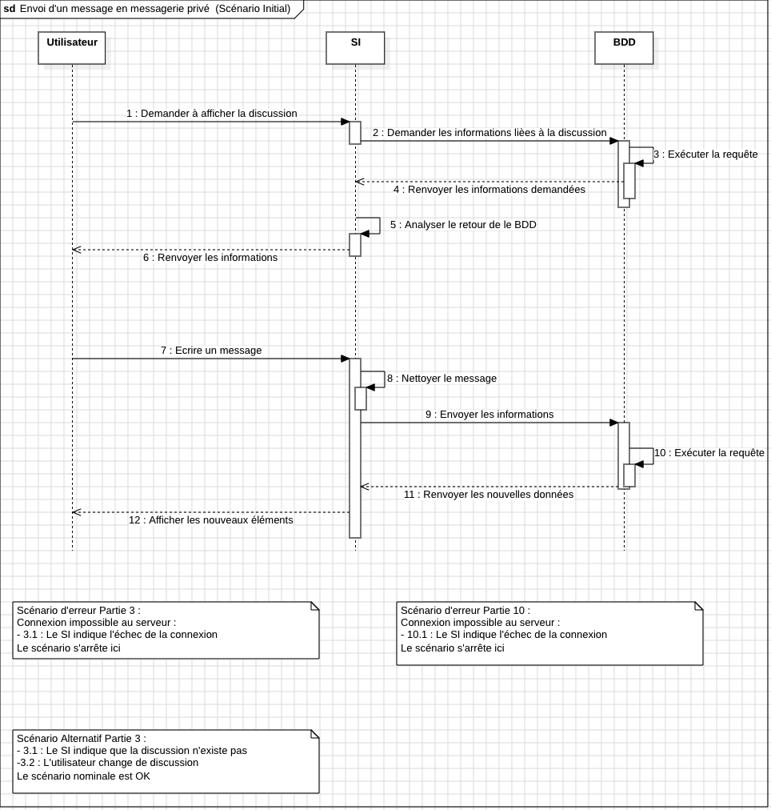
Diagramme de séquence
Notes:
Le diagramme de séquence est une modélisation qui montre comment différents objet ou composant interagissent les uns les autres dans un ordre chronologique spécifiques. On le représente dans un scénario nominale, c’est-à-dire sans aucune erreur
Il est composé de plusieurs éléments :
La Lifeline : qui représente l’existence temporelle d’un objet ou d’une entité
Le message synchrone est un message où l’émetteur attend une réponse du système
Le self message est un message envoyé par un objet à lui-même, il indique que l’objet declenche une action qui n’interfère pas avec un autre objet ET le reply message qui est un message de retour envoyé par le système en réponse au message envoyé par l’émetteur
Les scénarios alternatifs représentent une séquence d’action qui se produit dans des conditions spécifiques qui différent du scénario nominal.
Les scénarios d’erreurs représentent une séquence d’action qui se produit lorsque des erreurs ou des exceptions ont lieu pendant le scénario principal et qui y mettent un terme.
PRESENTATION DU SITE

Slide 16



Slide 17

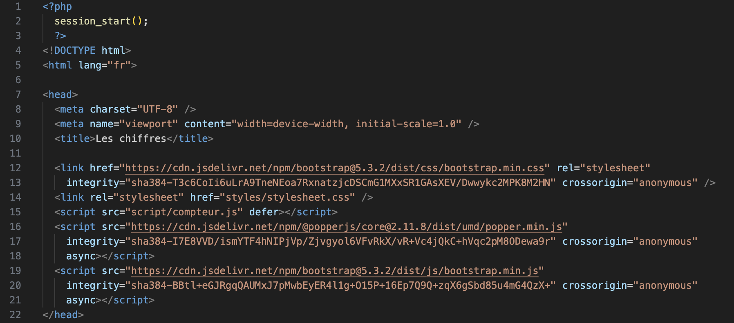
HTML -> Header

Slide 18
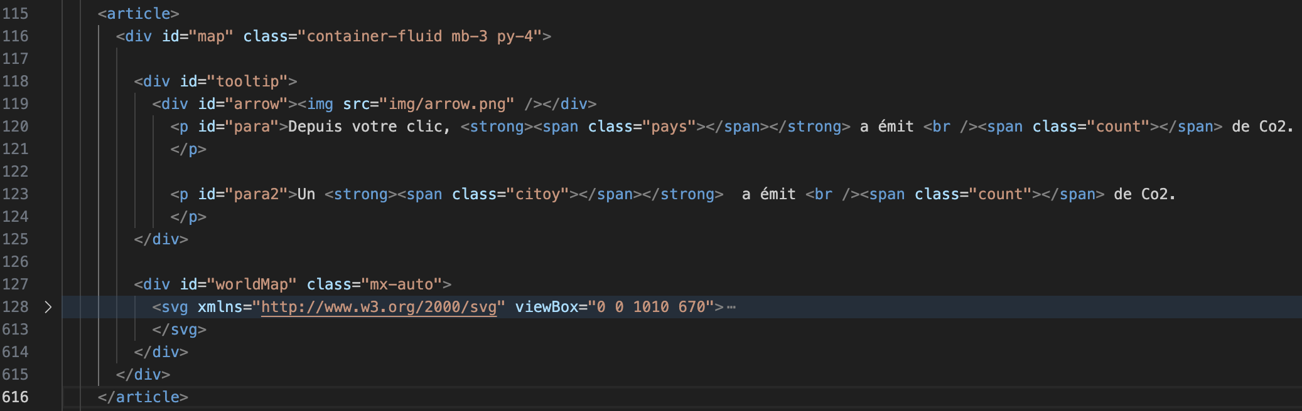
HTML ->Body

Slide 19
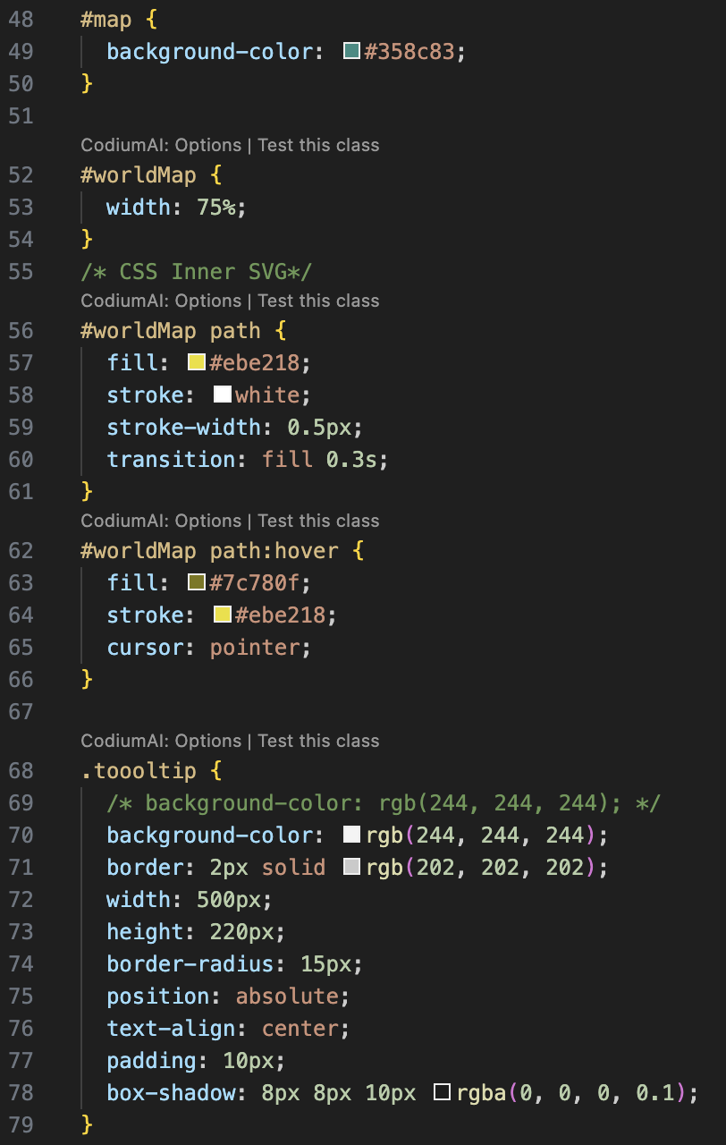
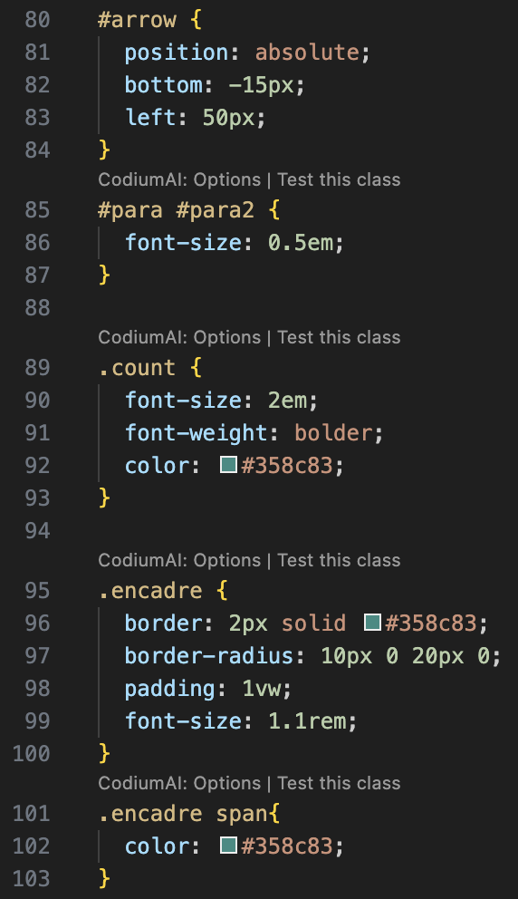
CSS

Slide 20
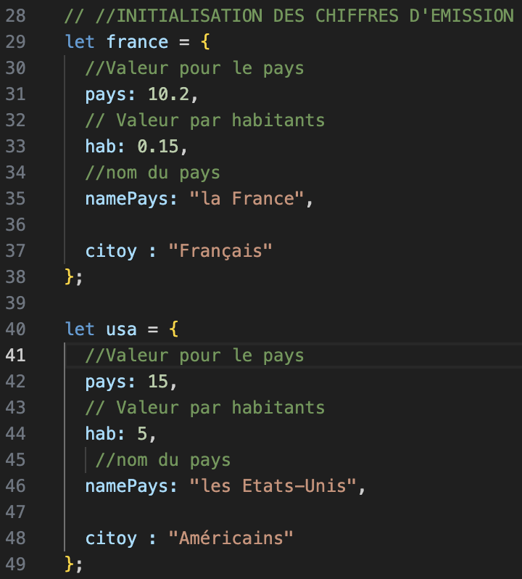
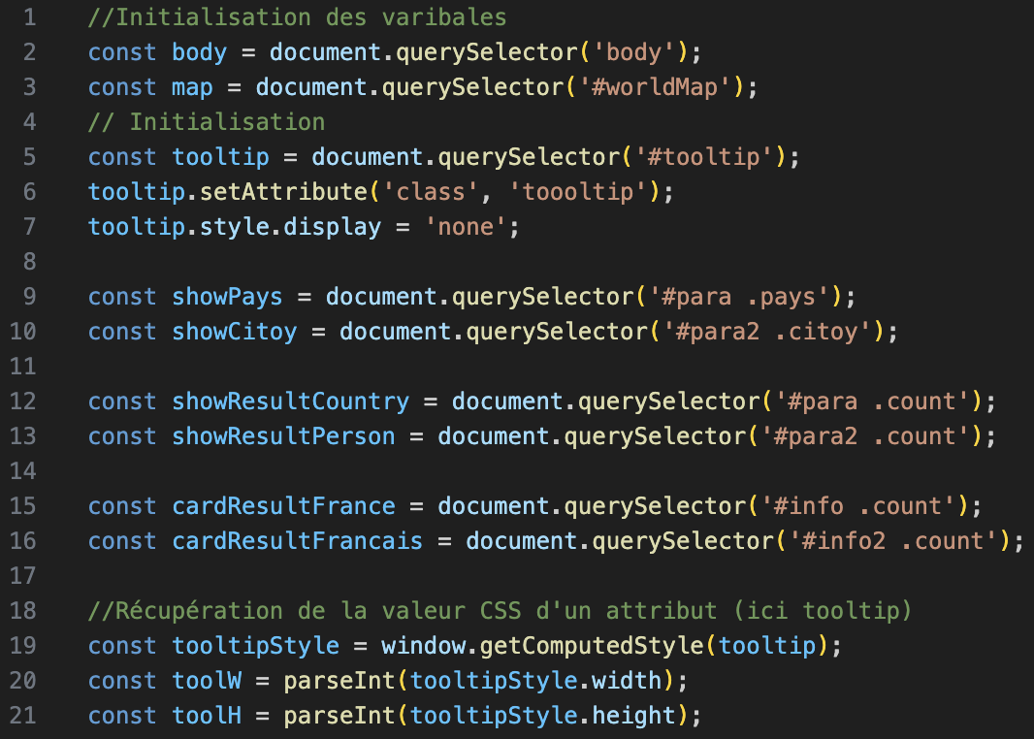
Javascript – Initialisations des variables

Slide 21
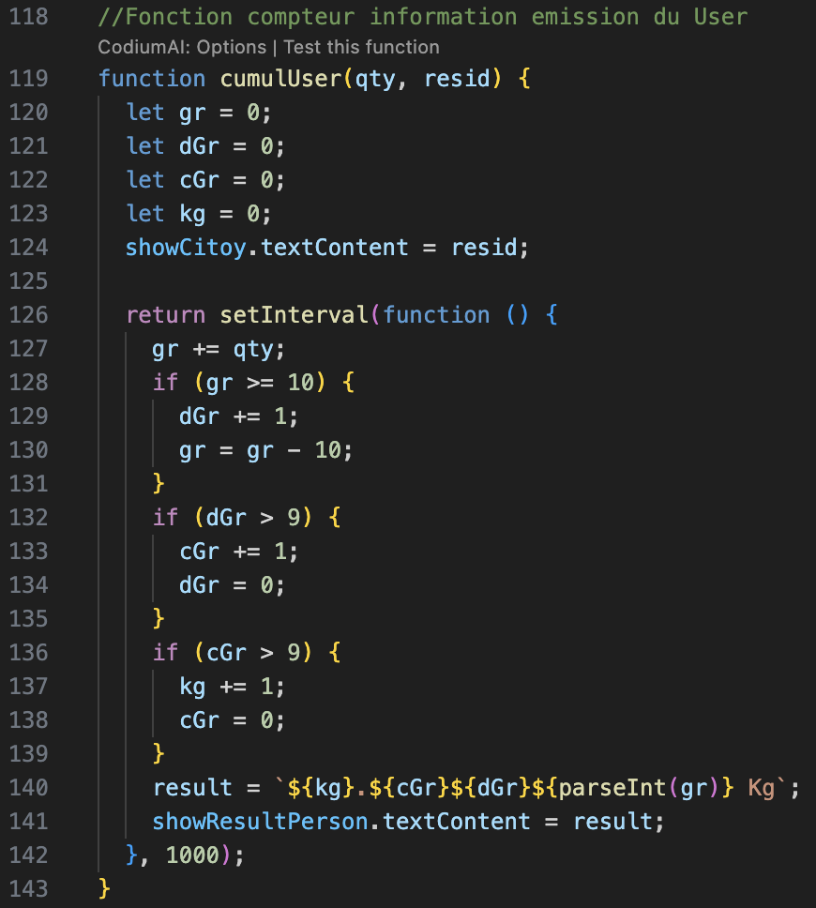
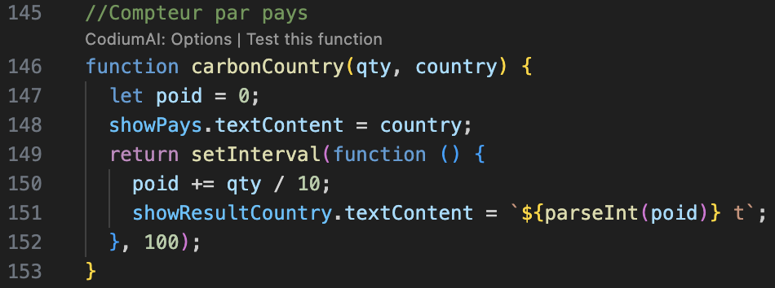
Javascript – Création des fonctions

Slide 22
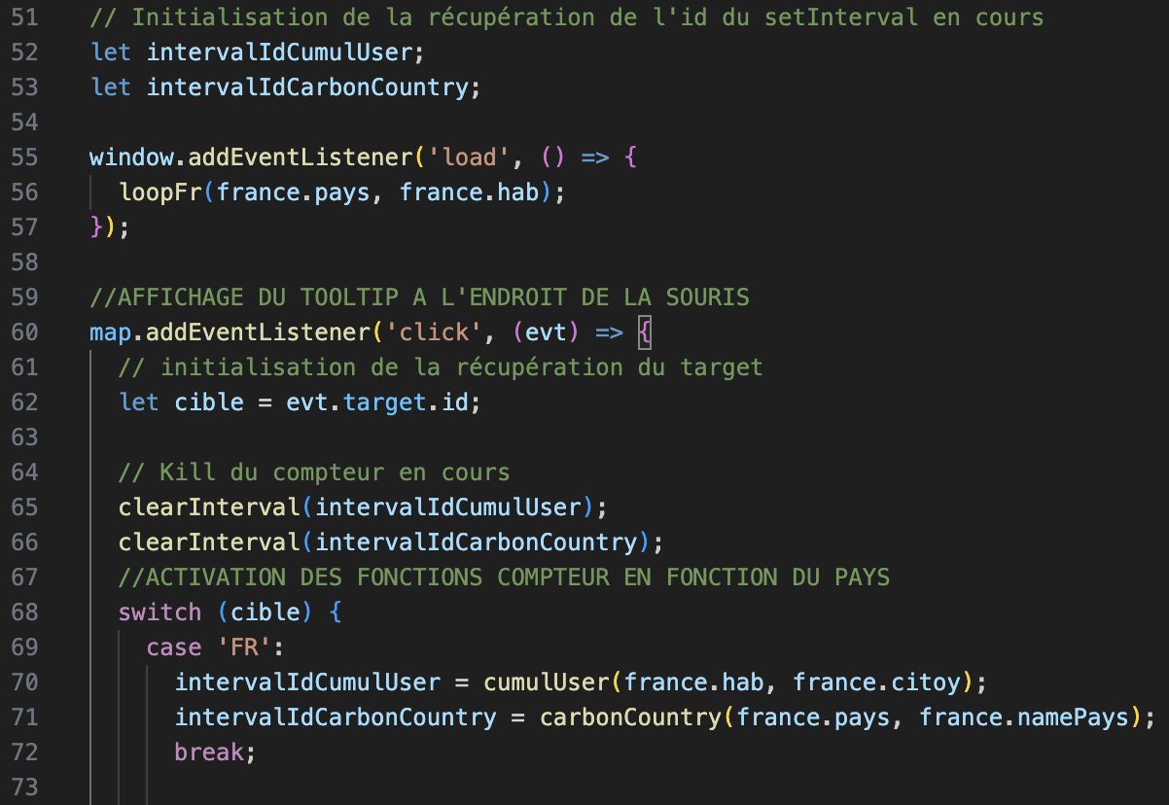
Javascript – Appel des fonctions

Slide 23
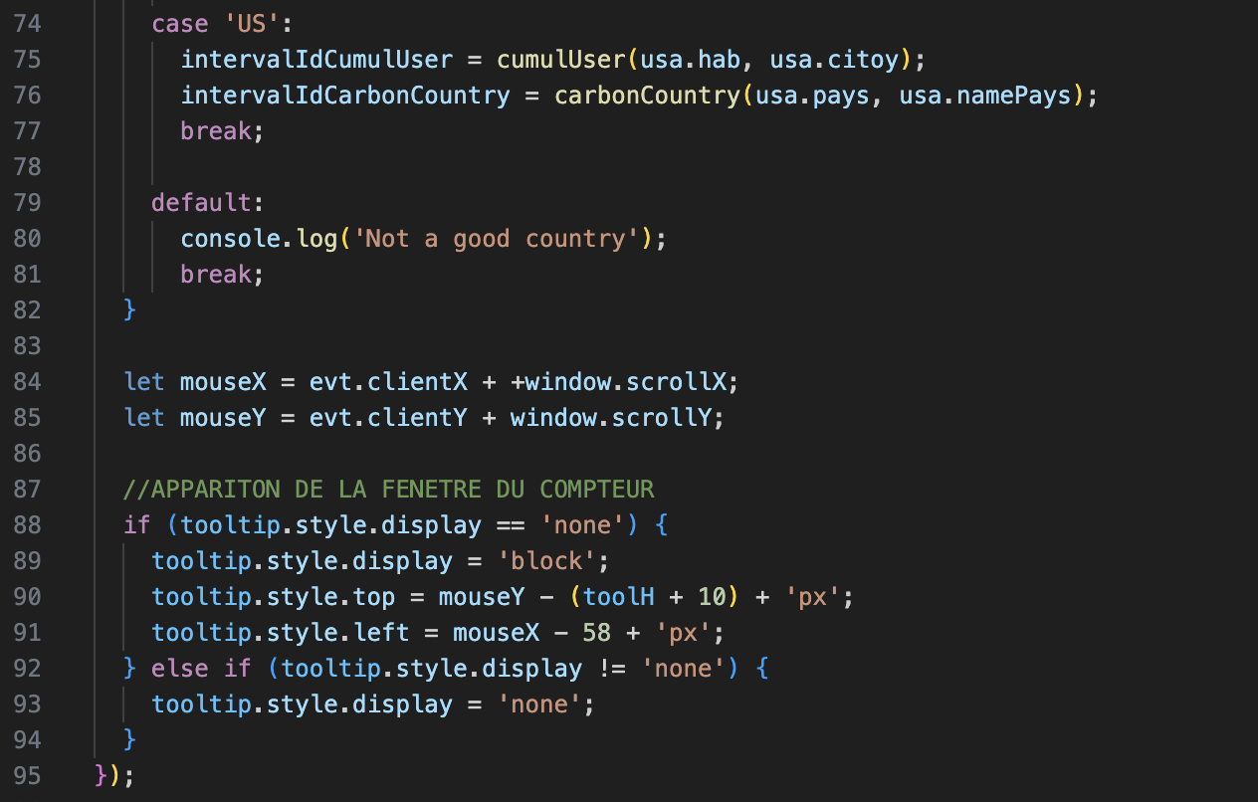

Slide 24



Slide 25

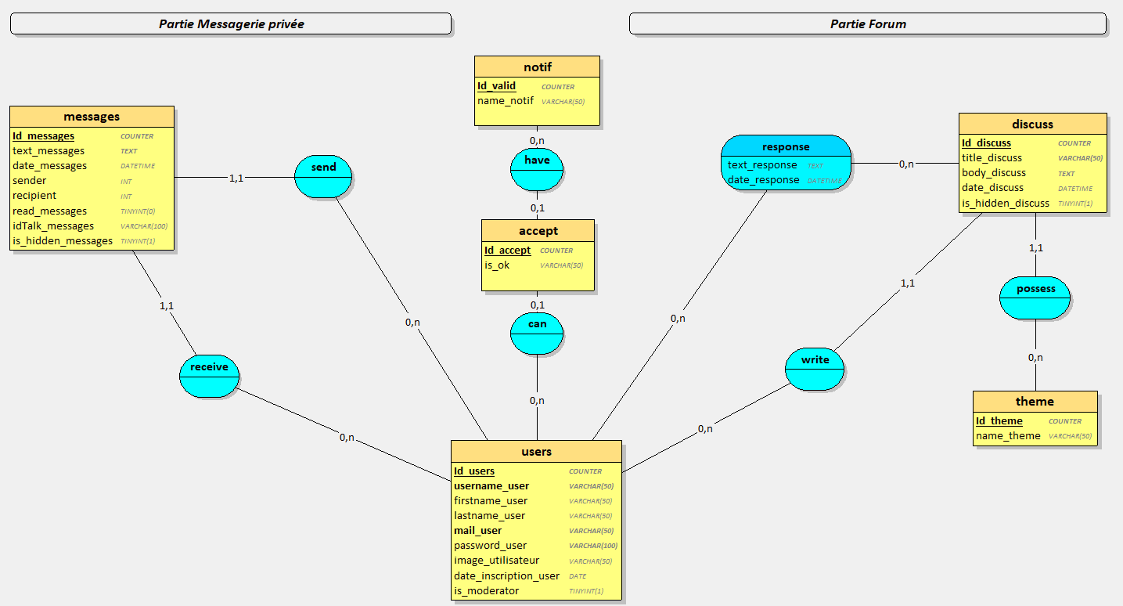
MCD

Slide 26
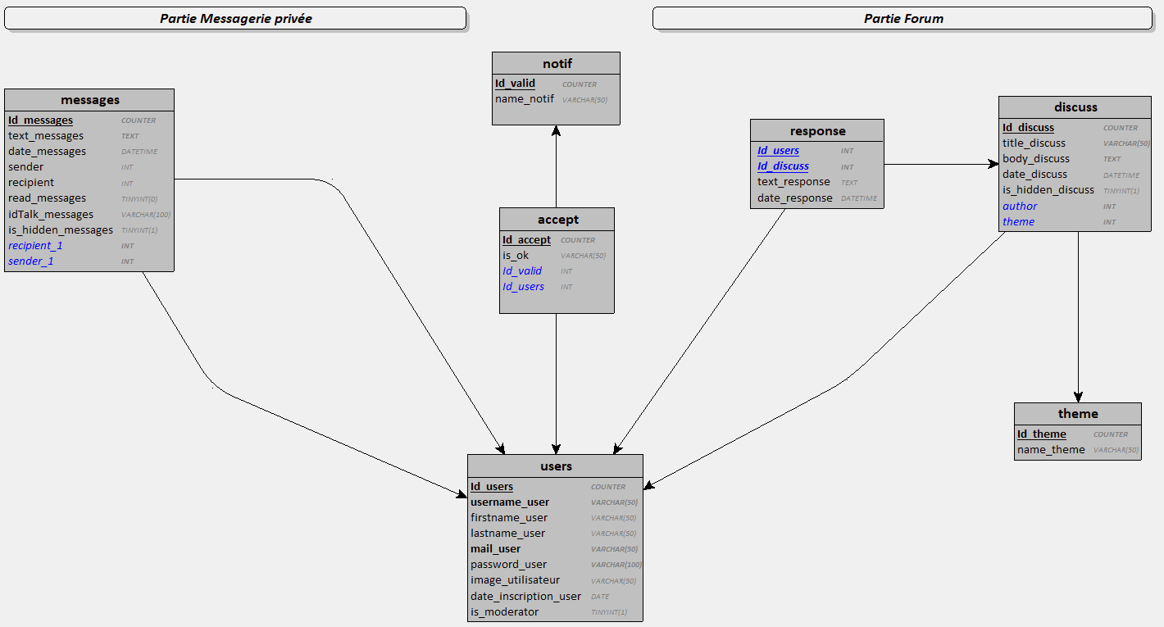
MLD

Slide 27

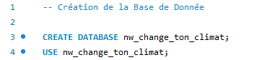
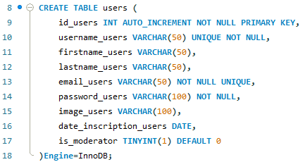
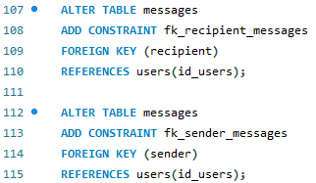
SQL

Slide 28
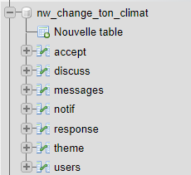
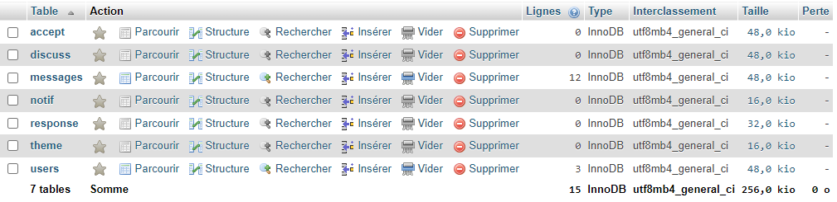
PHP MyAdmin

Slide 29
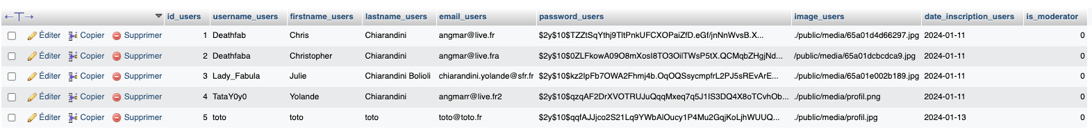
PHP MyAdmin – Table Users

Slide 30
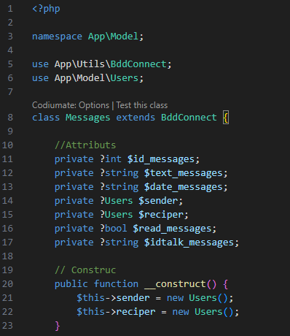
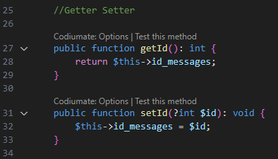
Messages – Model : Initialisation

Slide 31
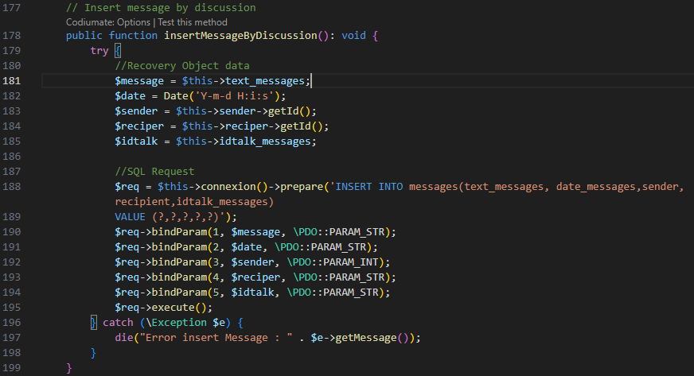
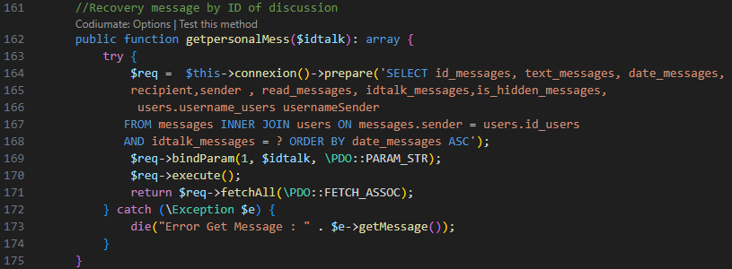
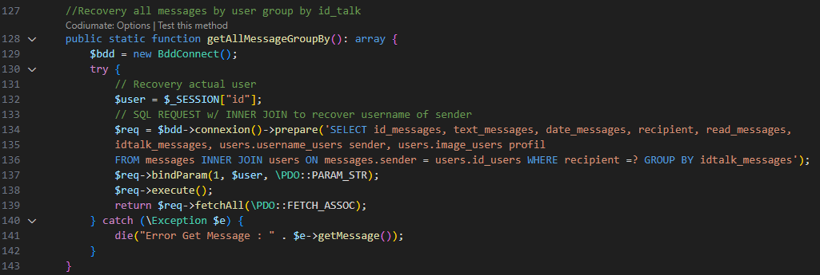
Messages – Model : Methods

Slide 32
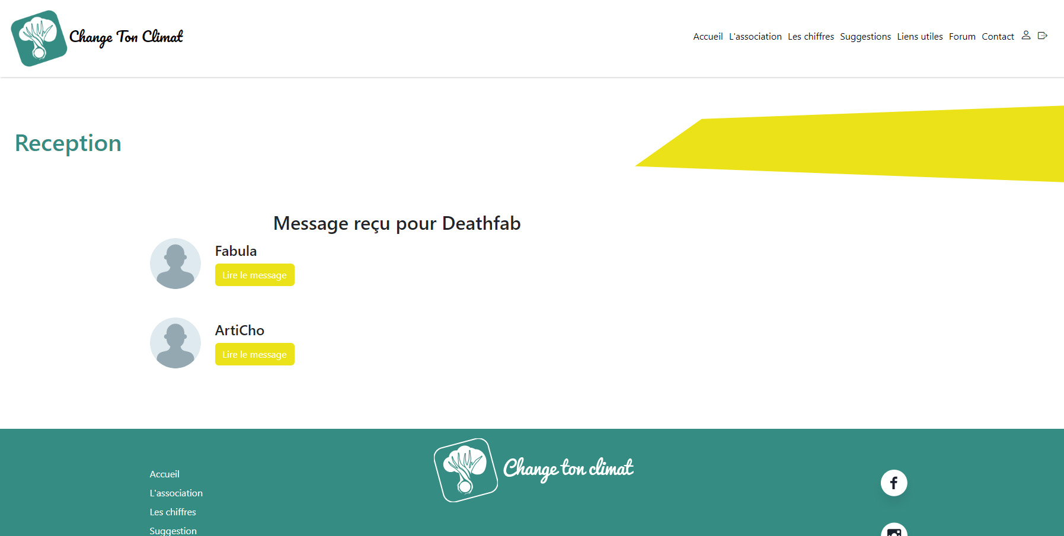
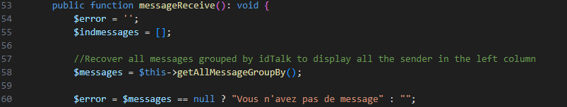
Messages – Controller : Affichage des messages

Slide 33
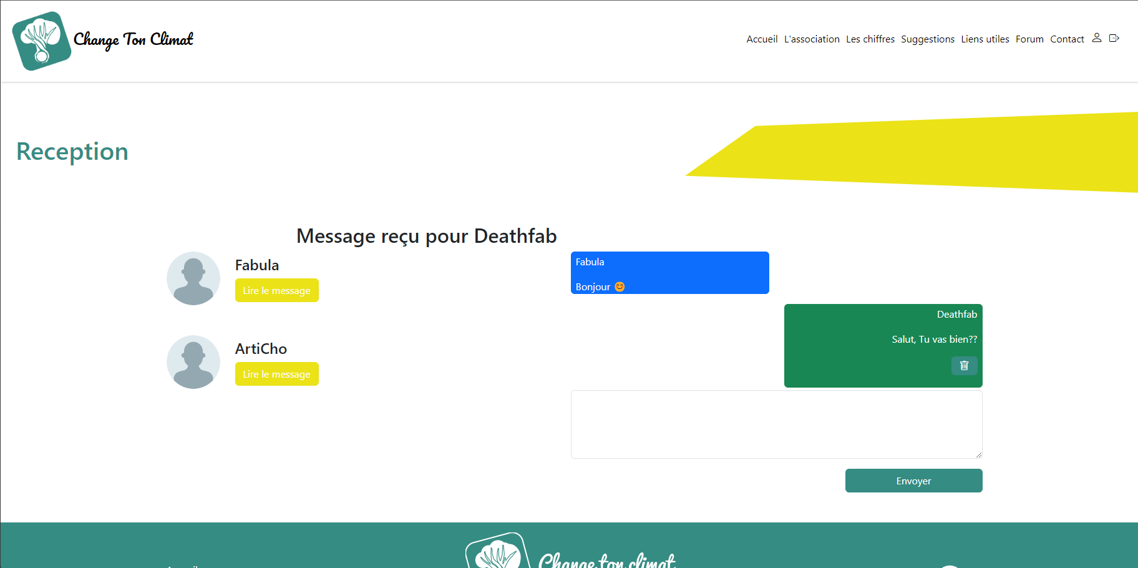
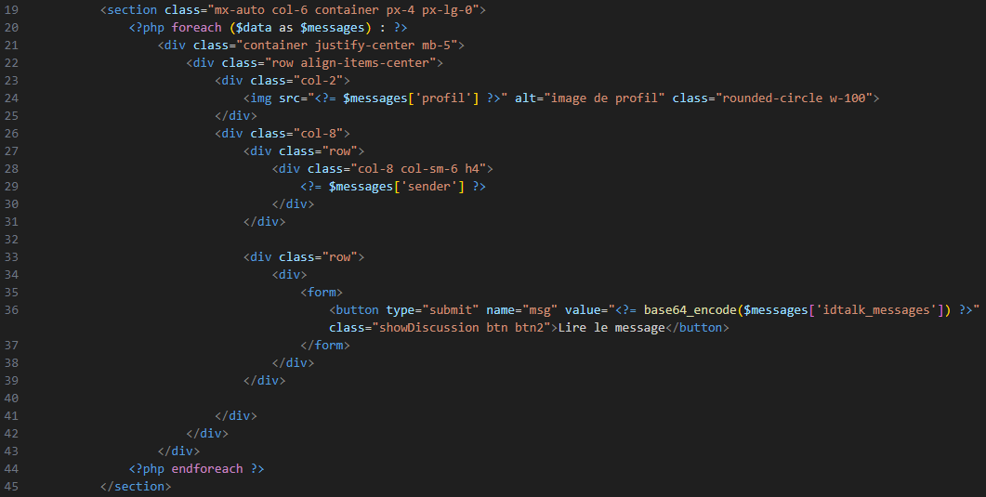
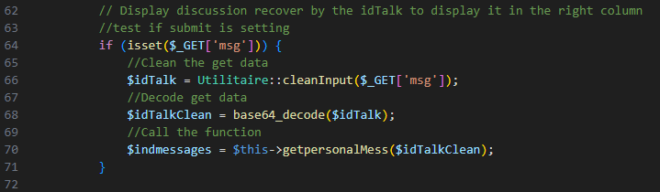
Messages – Controller : Affichage des messages (suite)

Slide 34
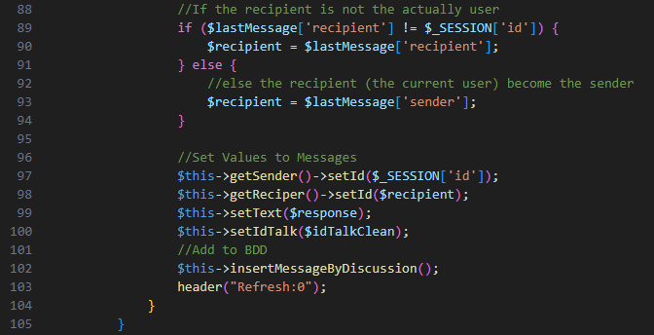
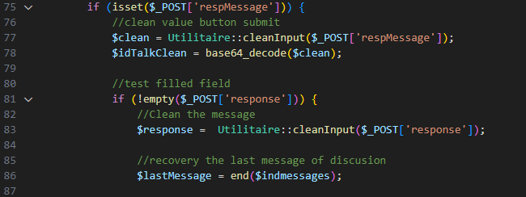
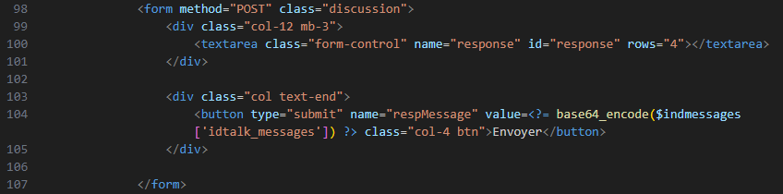
Messages – Controller : Répondre à un message

Slide 35
Conclusion

Slide 36
Merci !

